Slide 1
POWIATOWY OŚRODEK DORADZTWA
I DOSKONALENIA NAUCZYCIELI
W BUSKU-ZDROJU

Slide 2
Powiatowy Ośrodek Doradztwa i Doskonalenia Nauczycieli jest publiczną placówką oświatową działającą od 19 sierpnia 2002 r.
Organem prowadzącym jest Powiat Buski, natomiast organem sprawującym nadzór pedagogiczny jest Kuratorium Oświaty. Siedziba Powiatowego Ośrodka Doradztwa i Doskonalenia Nauczycieli znajduje się w Busku-Zdroju przy alei Mickiewicza 21.
Ośrodek utworzony Uchwałą Nr XXXII/186/2002 Rady Powiatu w Busku-Zdroju z dn. 26 maja 2002 r.

Slide 3
Celem naszej działalności jest organizowanie
i prowadzenie działalności podnoszącej poziom przygotowania zawodowego nauczycieli szkół i placówek, a także prowadzenie doradztwa organizacyjnego, metodycznego
i merytorycznego oraz inicjowanie
i wspieranie wszelkich działań związanych z wprowadzaniem nowoczesnych form, metod i środków nauczania.

Slide 4
PROPONOWANE FORMY DOSKONALENIA :
Warsztaty metodyczne
Konferencje metodyczne
Szkolenia dla rad pedagogicznych
Szkolenia dla rodziców
Lekcje otwarte
Studia podyplomowe
Kursy kwalifikacyjne
Kursy komputerowe
Warsztaty artystyczne
Sieci współpracy
Wojewódzkie Zadania Edukacyjne Świętokrzyskiego Kuratora Oświaty (Granty)
Szkolenia BHP
Szkolenia z zakresu ochrony przeciwpożarowej
Szkolenia dla opiekunów uczniów podczas dowozów do szkół z zakresu bhp oraz pierwszej pomocy przedlekarskiej
Średnio w ciągu roku w proponowanych formach bierze udział ponad 6000 osób.

Slide 5
OŚRODEK SWOIM DZIAŁANIEM OBEJMUJE:
Powiat Buski – szkoły ponadgimnazjalne
Powiat Kazimierski - szkoły ponadgimnazjalne
Gminę Busko-Zdrój
Gminę Nowy Korczyn
Gminę Stopnica
Gminę Wiślica
Gminę Tuczępy
Gminę Pacanów
Gminę Solec-Zdrój
Gminę Gnojno
Gminę Pińczów
Gminę Kazimierza Wielka
Gminę Opatowiec

Slide 6
KADRA PEDAGOGICZNA OŚRODKA:
Nauczyciele konsultanci zatrudnieni w Ośrodku (3 osoby).
Nauczyciele doradcy metodyczni zatrudnieni w Ośrodku (7 osób).
Nauczyciele doradcy metodyczni współpracujący z Ośrodkiem (3 osoby).

Slide 7
Eksperci przedmiotowi
Ekspert na liście MEN do spraw uczniów o specjalnych potrzebach edukacyjnych.
W ramach projektu systemowego MEN –„Wdrażanie podstawy programowej wychowania przedszkolnego oraz kształcenia ogólnego w poszczególnych typach szkół” w zakresie:
Geografii.
Edukacji historycznej.
Edukacji Obywatelskiej.

Slide 8
DBAMY O WYSOKĄ JAKOŚĆ
EDUKACYJNĄ OŚRODKA…

Slide 9
AKREDYTACJA
Dnia 15.06.2010 r. decyzją Świętokrzyskiego Kuratora
Oświaty w Kielcach, Powiatowy Ośrodek Doradztwa
i Doskonalenia Nauczycieli w Busku-Zdroju uzyskał
akredytację numer KO II-42350/1/2010.

Slide 10
MIEJSCE ODKRYWANIA TALENTÓW
Dnia 28 lutego 2011 r. Powiatowy Ośrodek Doradztwa
i Doskonalenia Nauczycieli uzyskał tytuł:
Miejsca Odkrywania Talentów,
który świadczy o tym, iż placówka przyczynia
się do odkrywania, promocji i wspierania uzdolnień
dzieci i młodzieży.

Slide 11
BYLIŚMY REALIZATORAMI PROJEKTU PT.
„KOMPETENTNY NAUCZYCIEL
WYZWANIEM XXI WIEKU”

Slide 12
W ramach projektu realizowane były nieodpłatne kursy kierowane
do nauczycieli z terenu woj. świętokrzyskiego
Kursy kwalifikacyjne:
Oligofrenopedagogika.
Pedagogika opiekuńcza.
Pedagogika lecznicza.
Terapia pedagogiczna.
Organizacja i zarządzanie oświatą.

Slide 13
W ramach projektu realizowane były nieodpłatne kursy kierowane
do nauczycieli z terenu woj. świętokrzyskiego
Kursy doskonalące
(w pakiecie ze szkoleniem komputerowym ICT):
Techniki plastyczne w edukacji.
ICT: „Technologie informacyjno-komunikacyjne”
Jak radzić sobie z uczniami przejawiającymi zaburzone zachowania?
ICT: „Multimedia w dydaktyce”
Warunki dobrej diagnozy u dziecka w wieku przedszkolnym i wczesnoszkolnym.
ICT: „Komputer w edukacji wczesnoszkolnej”
Praca z uczniem o specjalnych potrzebach edukacyjnych.
ICT: „e-Nauczanie”
Pedagogika zabawy. ICT: „Technologie informacyjno-komunikacyjne”

Slide 14
W ramach projektu realizowane były nieodpłatne kursy kierowane
do nauczycieli z terenu woj. świętokrzyskiego
Kursy doskonalące
(w pakiecie ze szkoleniem komputerowym ICT):
Skuteczna komunikacja w szkole z wykorzystaniem alternatywnych iwspomagających metod porozumiewania się.
ICT: „e-Nauczanie.”
Metoda projektu jako narzędzie integracji międzyprzedmiotowej.
ICT: „Multimedia w dydaktyce”
Psychologia rozwojowa dziecka. ICT: „Technologie informacyjno-komunikacyjne.”
Stres w pracy nauczyciela w kontekście wypalenia zawodowego.
ICT: „e-Nauczanie.”
Doskonalenie kompetencji nauczycieli do pracy z rodzicami uczniów.
ICT: „Technologie informacyjno-komunikacyjne” (16 godz.)

Slide 15
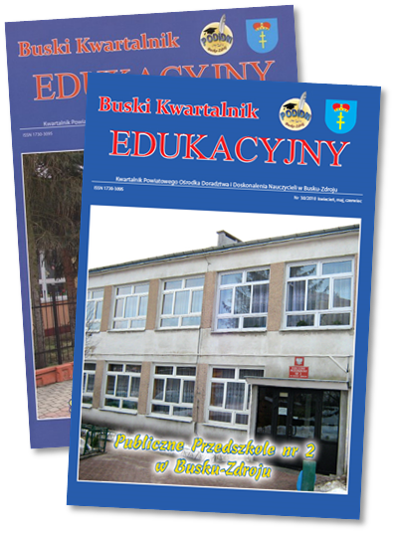
DZIAŁALNOŚĆ PROMOCYJNA
I PUBLIKACYJNA
Prowadzenie i aktualizowanie strony internetowej Ośrodka.
Udział w Powiatowych Targach Edukacyjnych
Publikowanie przez Ośrodek „Buskiego Kwartalnika Edukacyjnego”. W Kwartalniku nauczyciele mają możliwość dzielenia się swoją wiedzą i doświadczeniem, publikowania prac i prezentowania nowatorskich rozwiązań.

Slide 16
WSPIERAMY UZDOLNIENIA
DZIECI I MŁODZIEŻY:

Slide 17
„MAŁY” POWIATOWY KONKURS
RECYTATORSKI

Slide 18
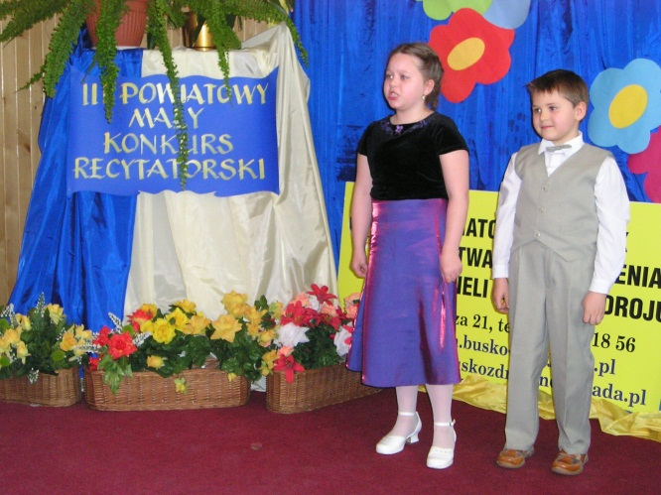
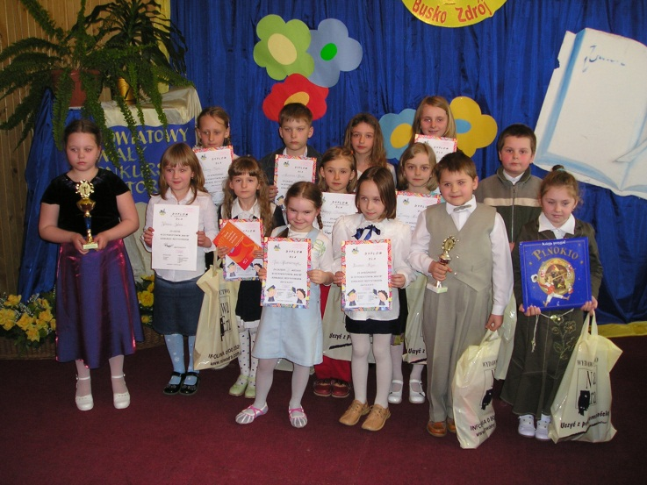
„Mały” Powiatowy Konkurs Recytatorski Rok 2006

Slide 19
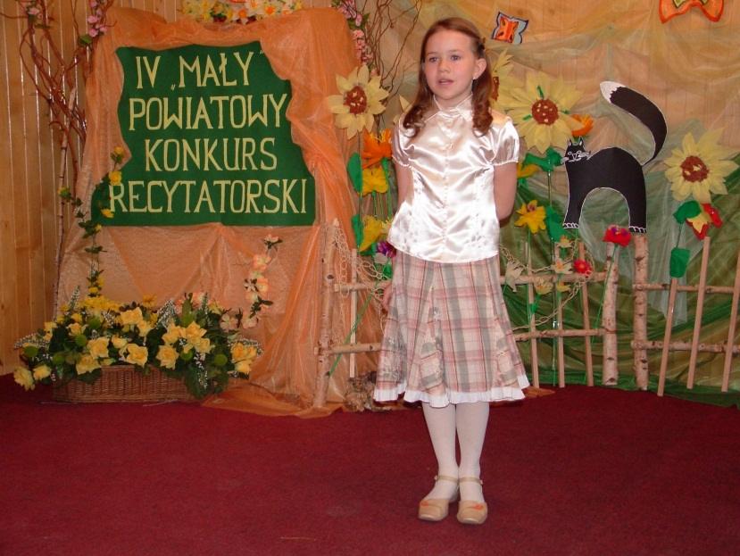
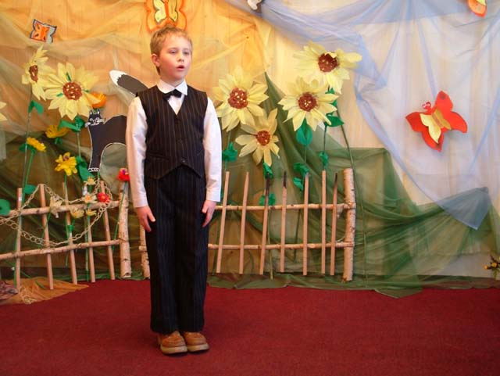
„Mały” Powiatowy Konkurs Recytatorski Rok 2007 – „Z PRZYRODĄ W TLE”

Slide 20
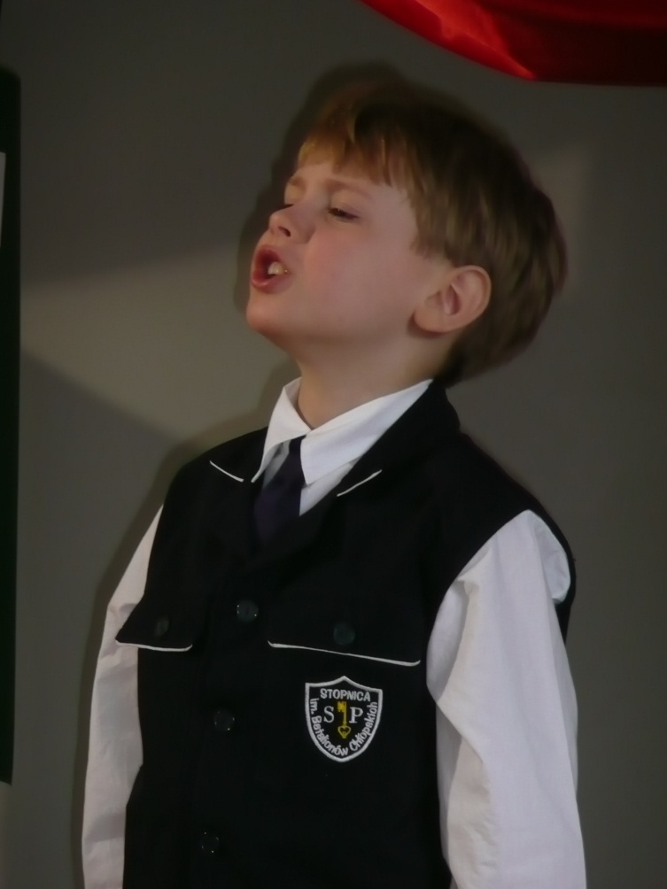
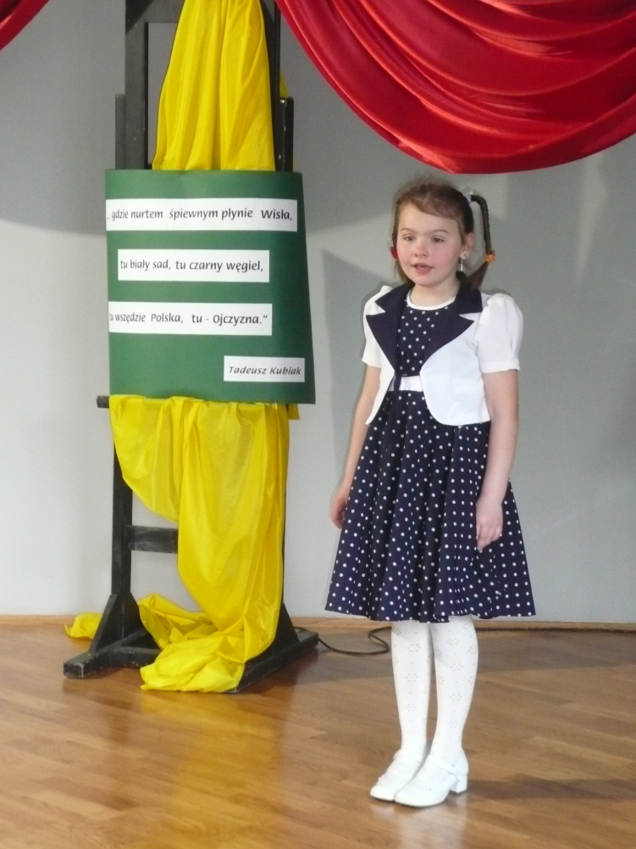
„Mały” Powiatowy Konkurs Recytatorski Rok 2008 – „MOJA MAŁA OJCZYZNA”

Slide 21
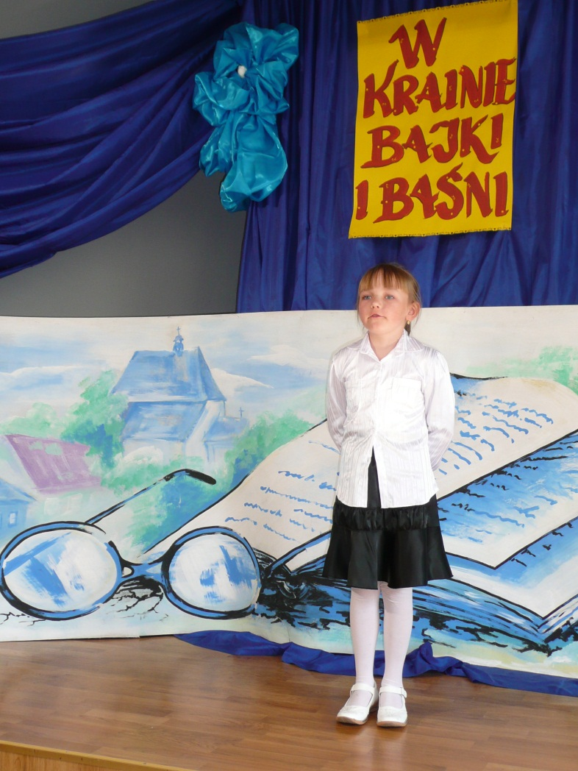
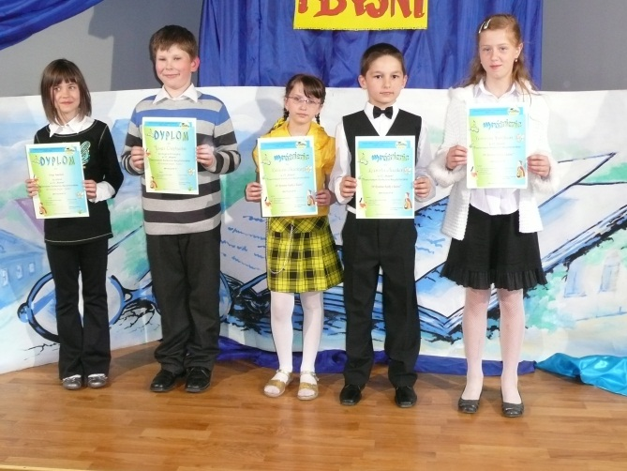
„Mały” Powiatowy Konkurs Recytatorski Rok 2009 – „W KRAINIE BAJKI I BAŚNI”

Slide 22
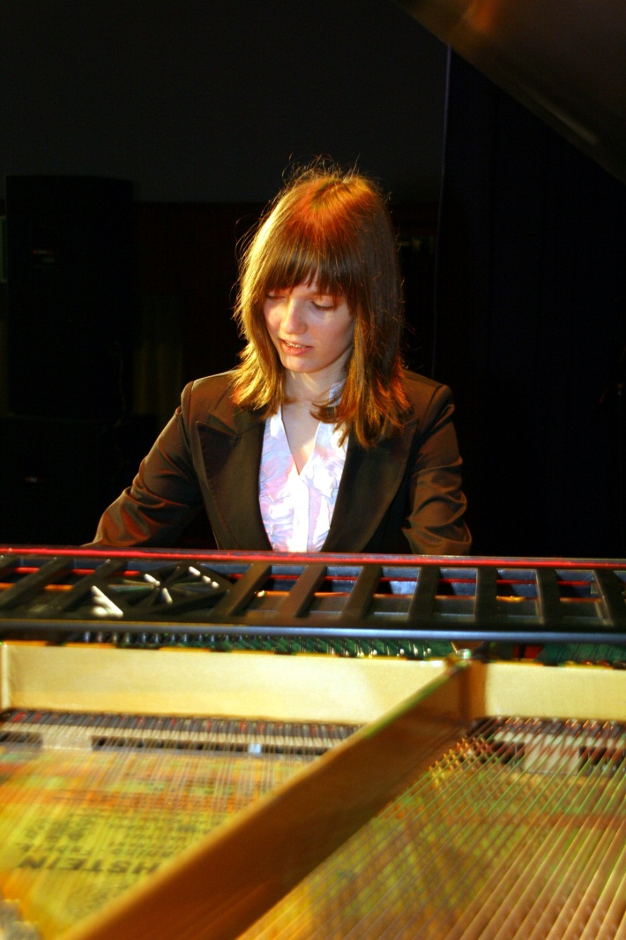
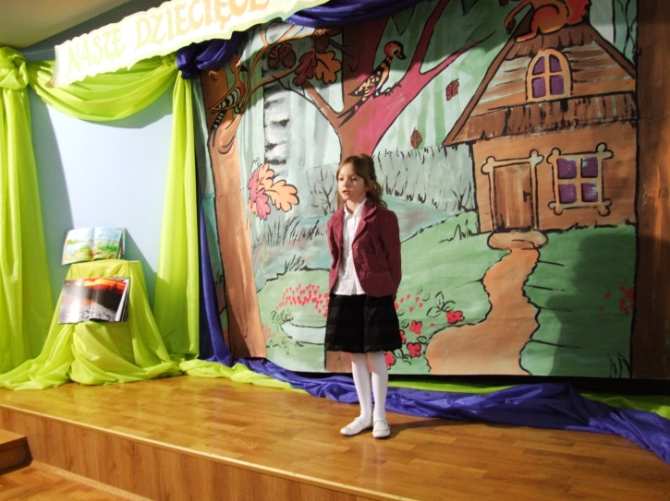
„Mały” Powiatowy Konkurs Recytatorski Rok 2010 – „NASZE DZIECIĘCE MARZENIA”

Slide 23
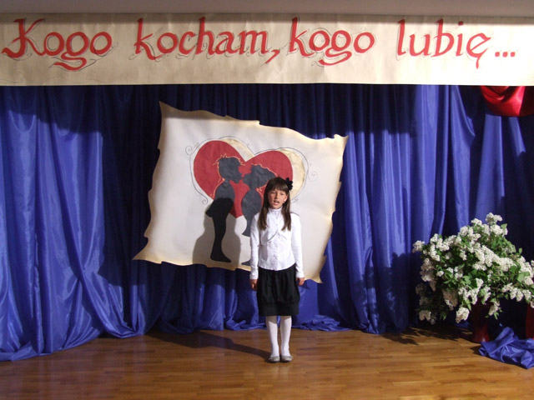
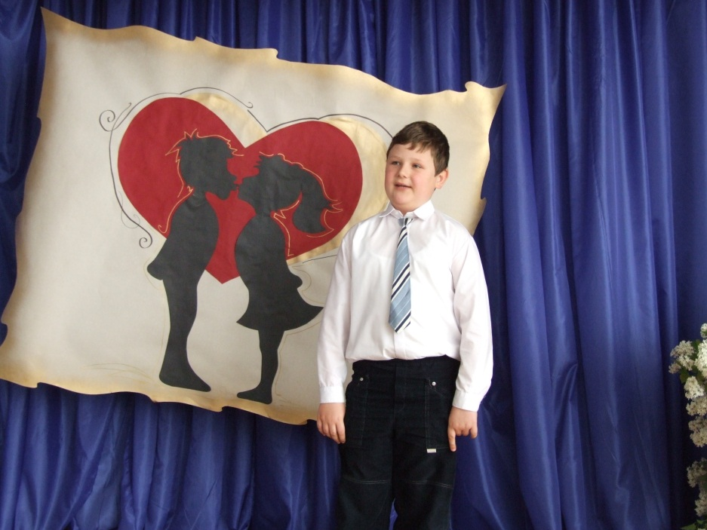
„Mały” Powiatowy Konkurs Recytatorski Rok 2011 – „KOGO KOCHAM KOGO LUBIĘ”

Slide 24
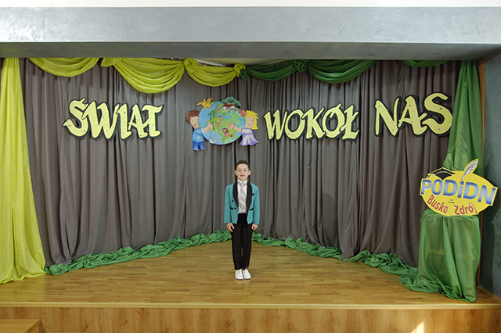
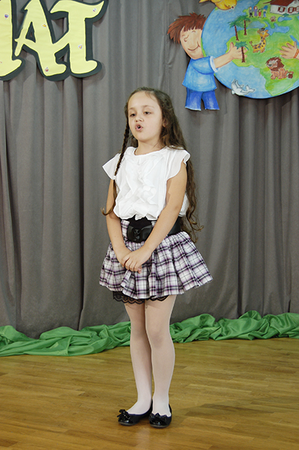
„Mały” Powiatowy Konkurs Recytatorski Rok 2012 – „ŚWIAT WOKÓŁ NAS”

Slide 25
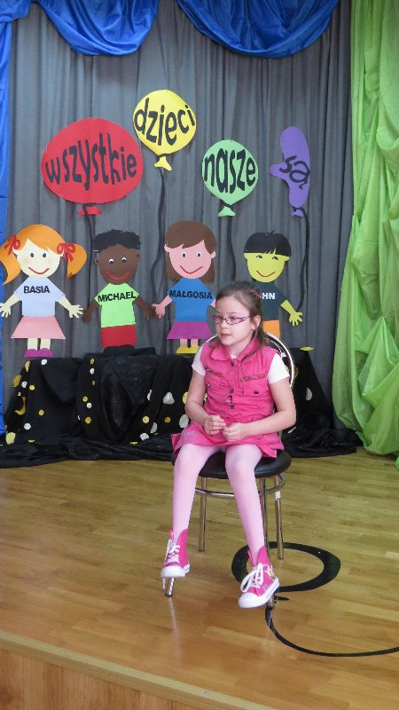
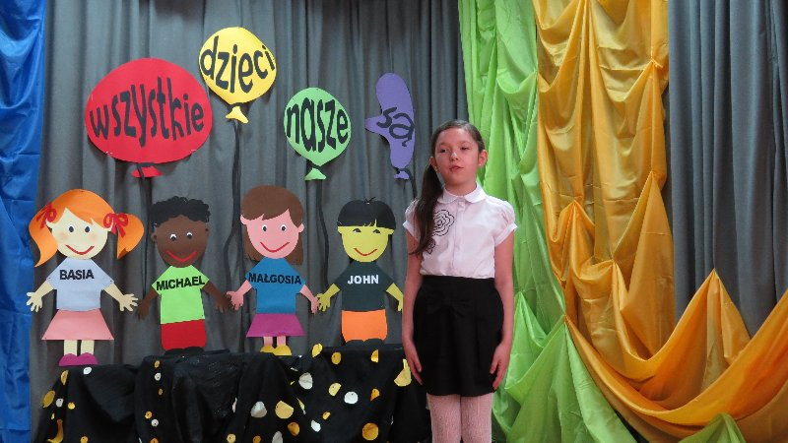
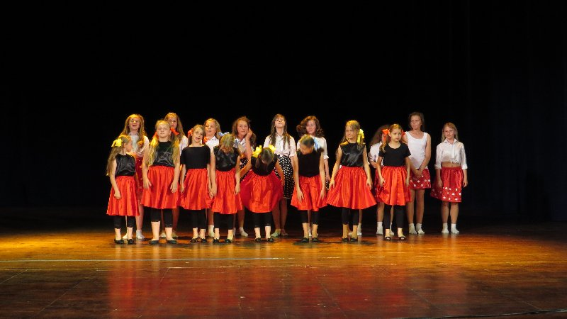
„Mały” Powiatowy Konkurs Recytatorski Rok 2013 – „WSZYSTKIE DZIECI NASZE SĄ, BASIA, MICHAEL, MAŁGOSIA, JOHN…”

Slide 26
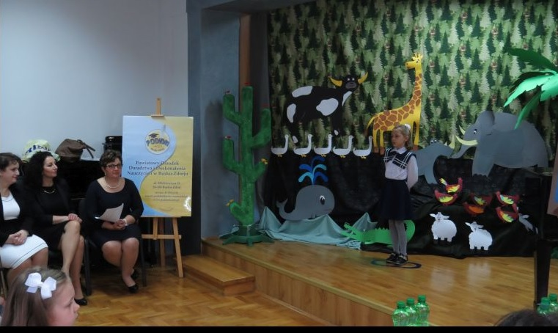
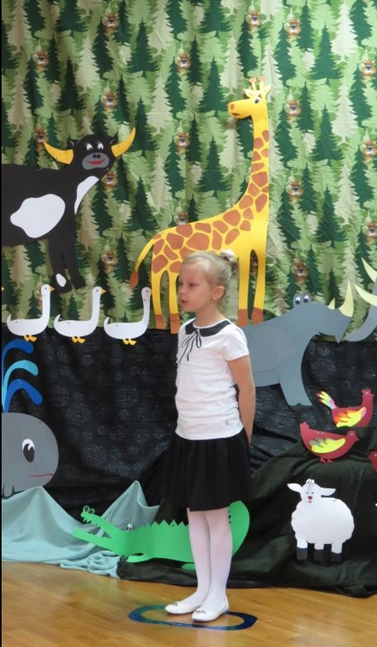
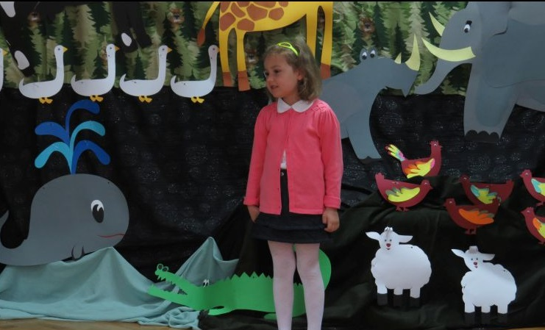
„Mały” Powiatowy Konkurs Recytatorski Rok 2014 – „ZWIERZĘTA WOKÓŁ NAS”

Slide 27
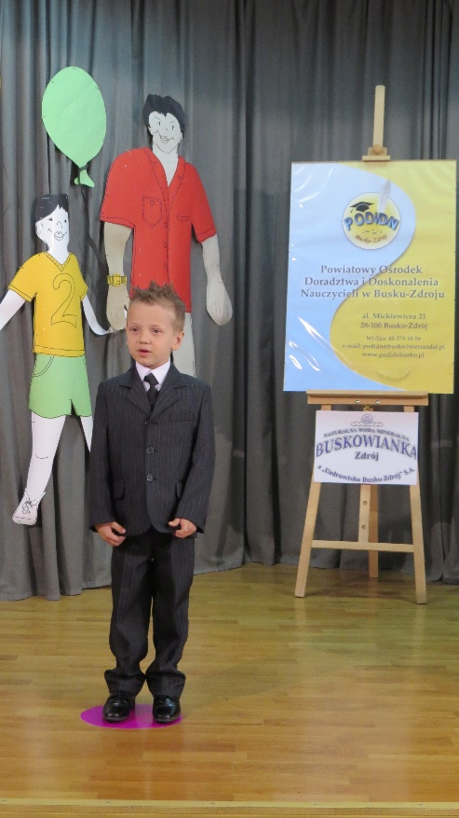
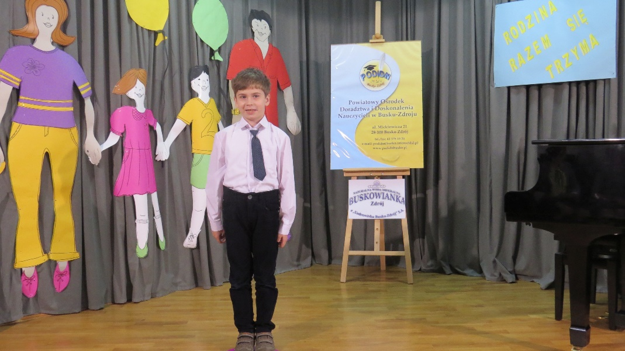
„Mały” Powiatowy Konkurs Recytatorski Rok 2015 – „RODZINA RAZEM SIĘ TRZYMA”

Slide 28
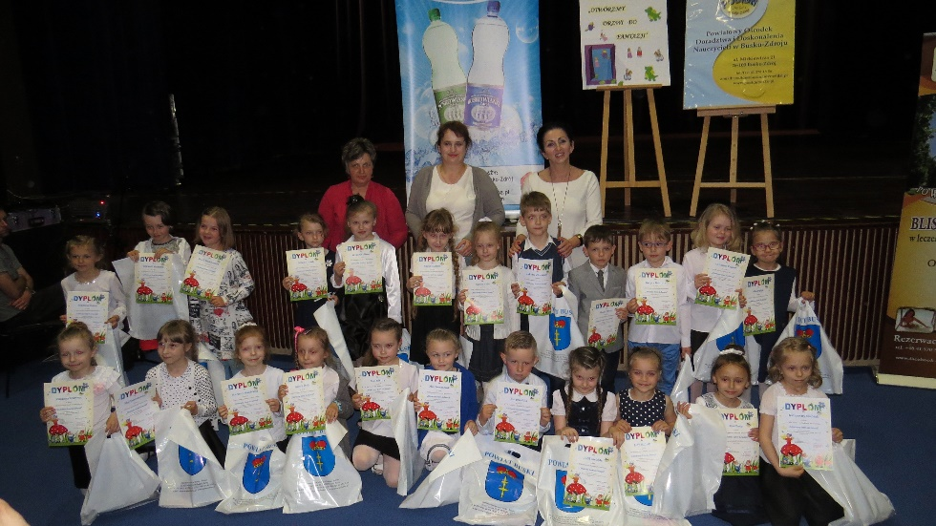
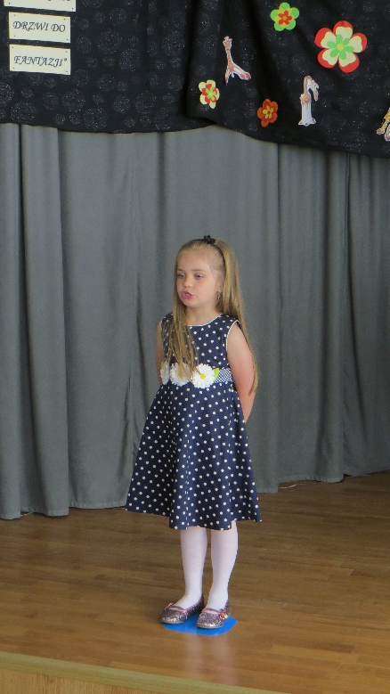
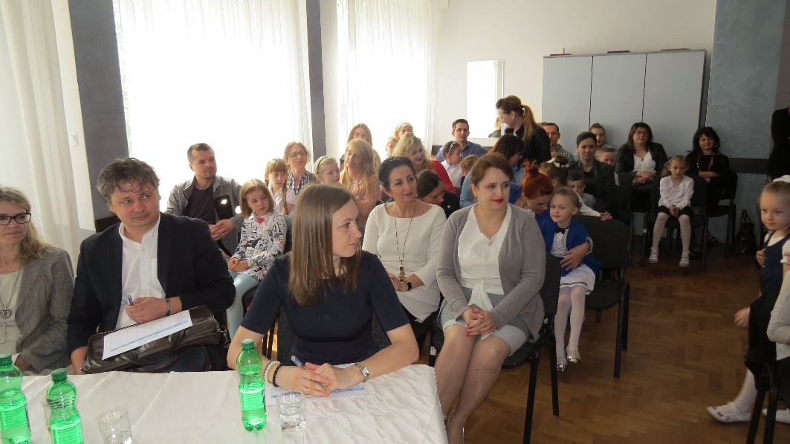
„Mały” Powiatowy Konkurs Recytatorski Rok 2016 – „Otwórzmy drzwi do fantazji”

Slide 29
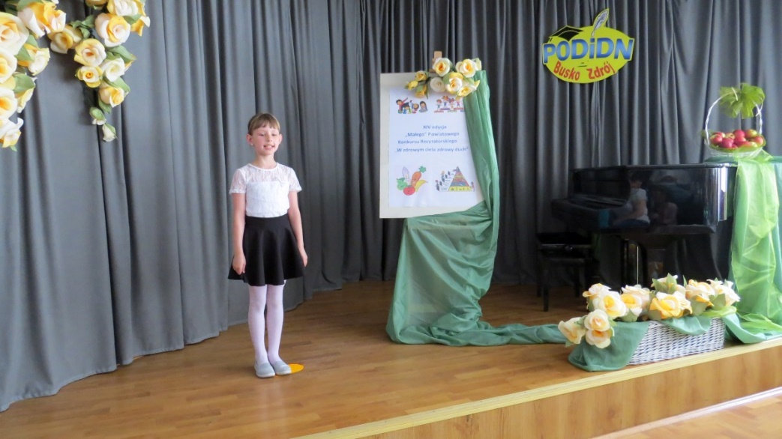
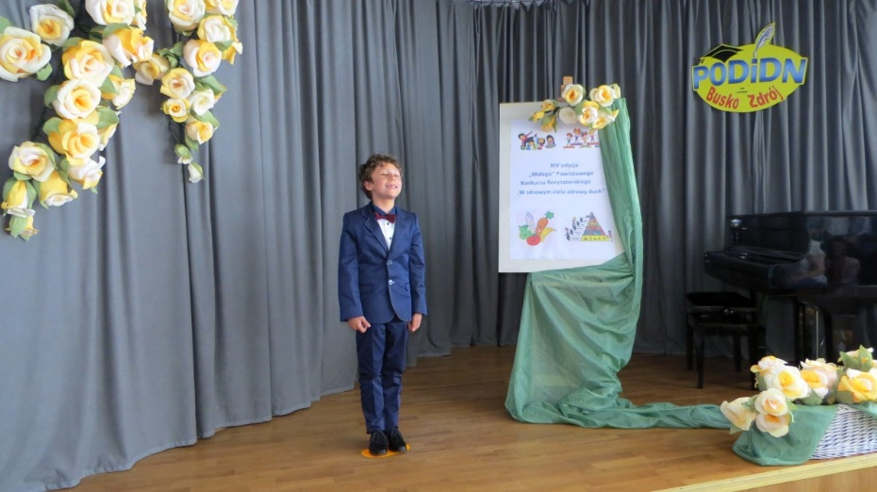
„Mały” Powiatowy Konkurs Recytatorski Rok 2017 – „W zdrowym ciele zdrowy duch”

Slide 30
POWIATOWY KONKURS WIEDZY
O REGIONIE „MOJE PONIDZIE”

Slide 31
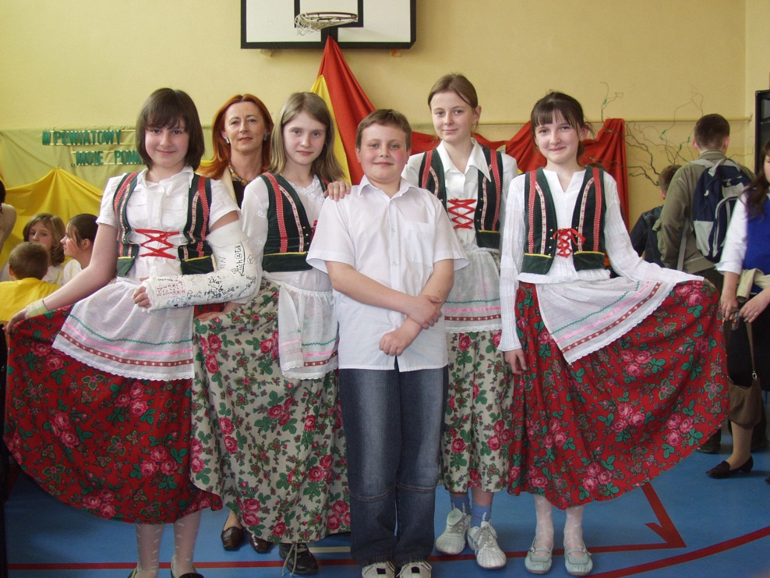
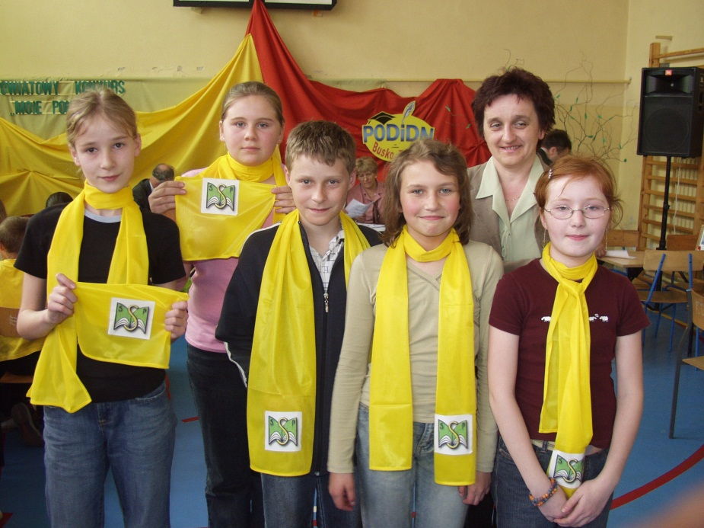
Powiatowy konkurs wiedzy o regionie
„Moje Ponidzie” - Rok 2006

Slide 32
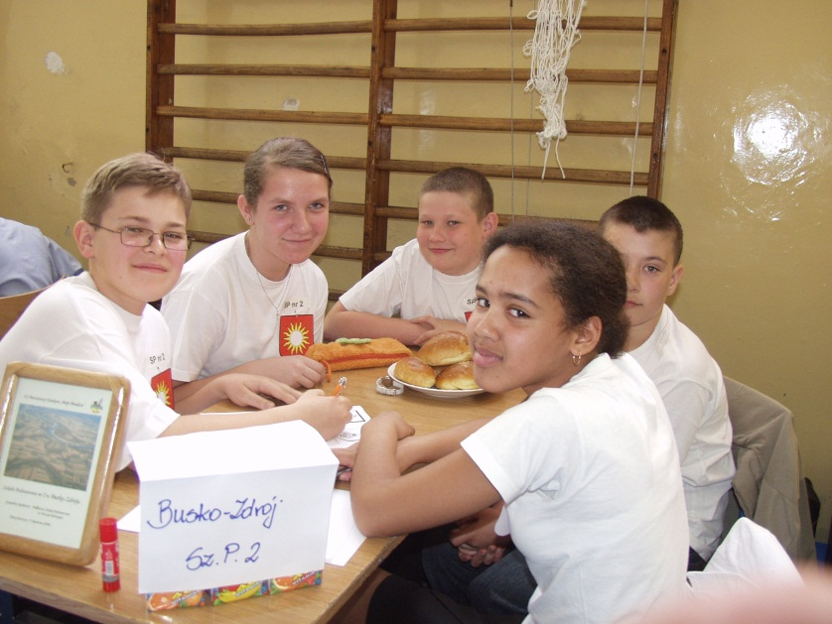
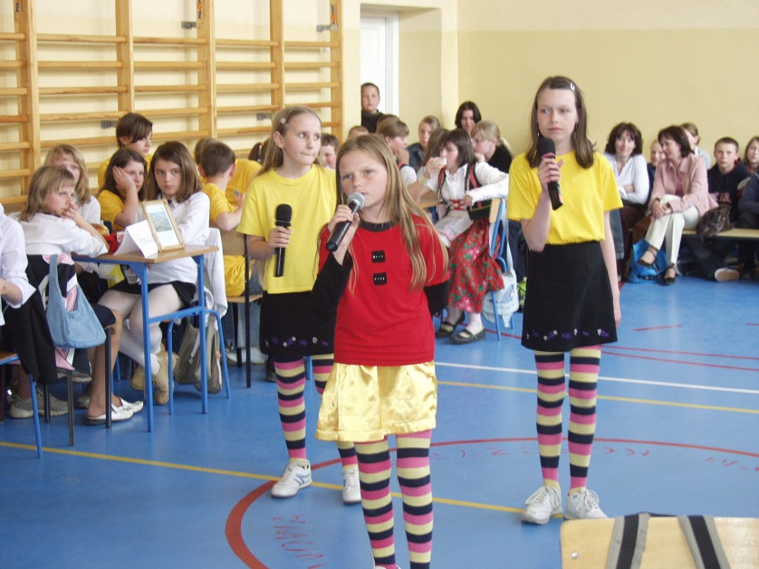
Powiatowy konkurs wiedzy o regionie
„Moje Ponidzie” - Rok 2007

Slide 33
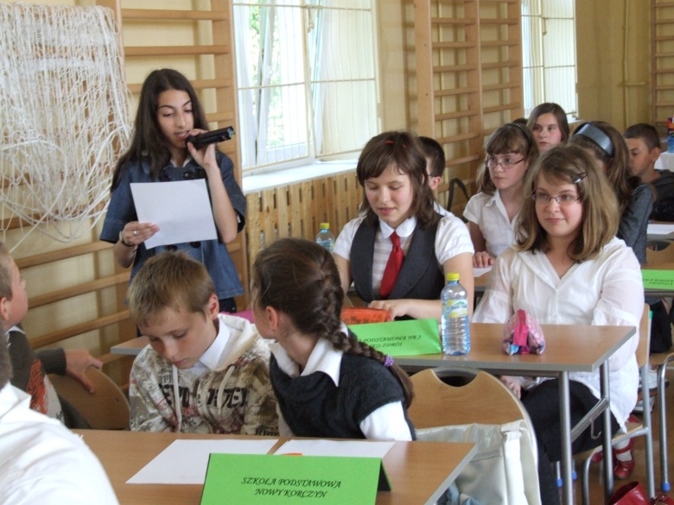
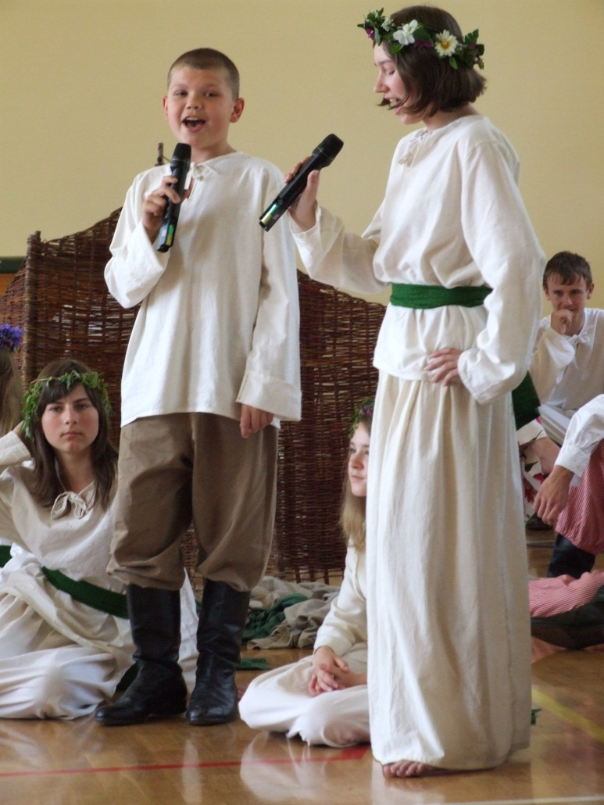
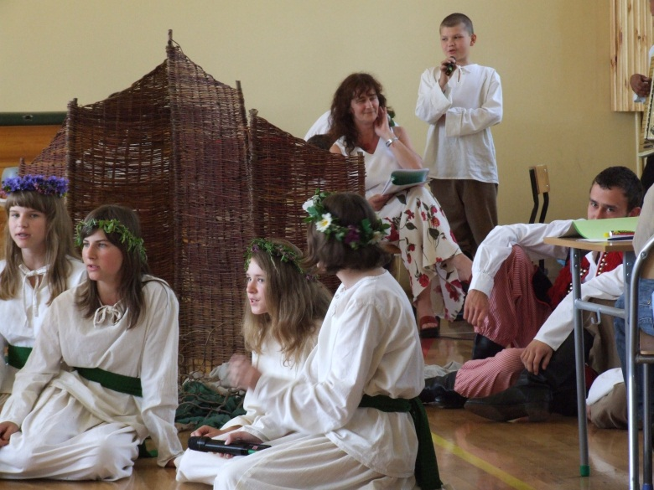
Powiatowy konkurs wiedzy o regionie
„Moje Ponidzie” - Rok 2009

Slide 34
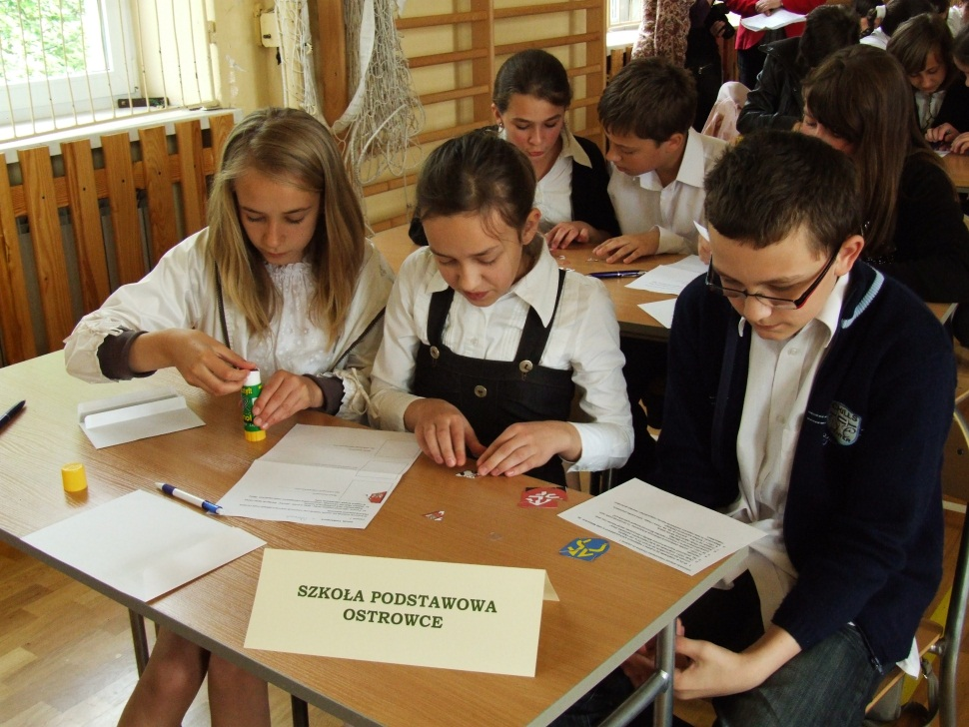
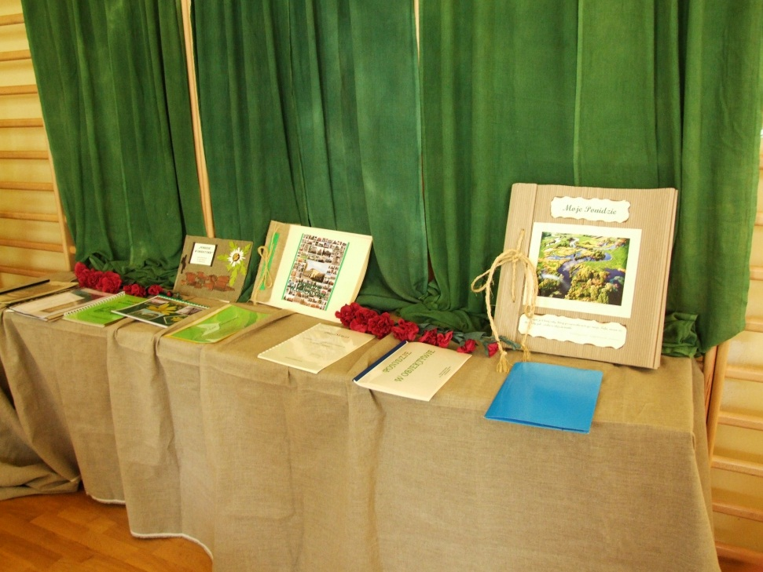
Powiatowy konkurs wiedzy o regionie
„Moje Ponidzie” - Rok 2010

Slide 35
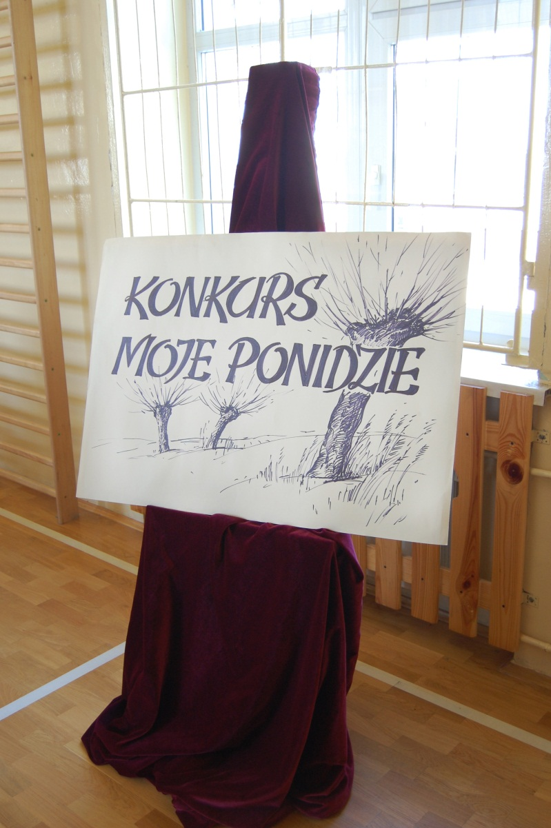
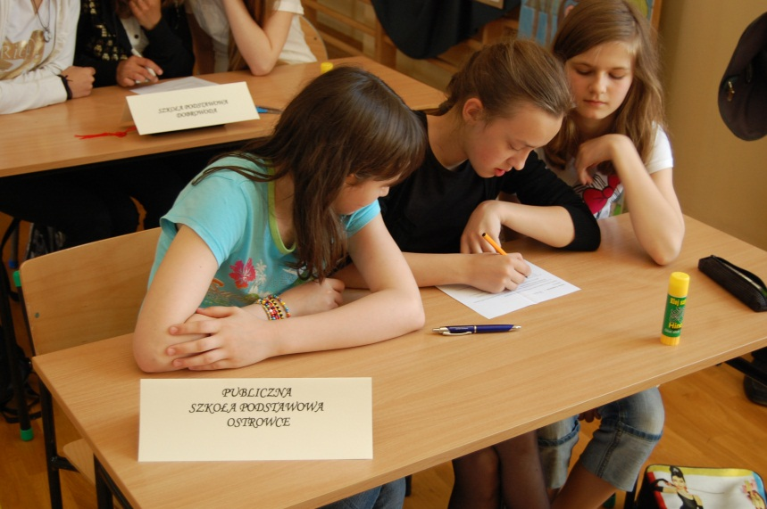
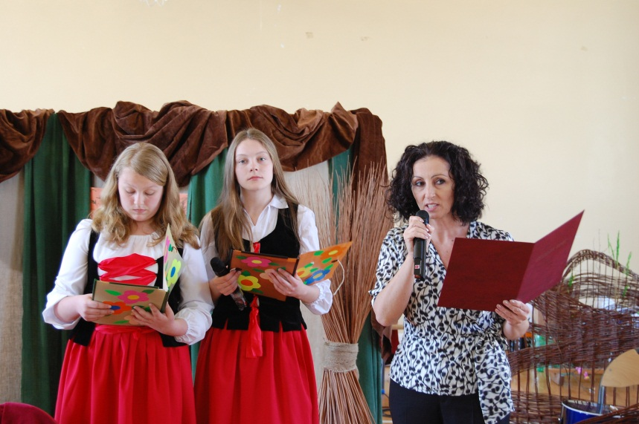
Powiatowy konkurs wiedzy o regionie
„Moje Ponidzie” - Rok 2011

Slide 36
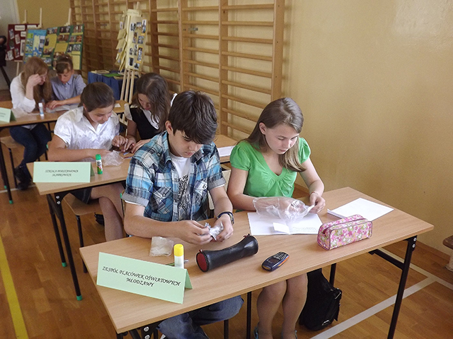
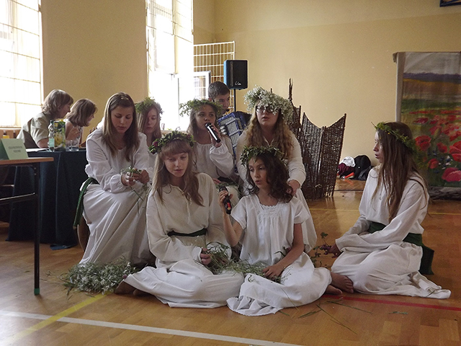
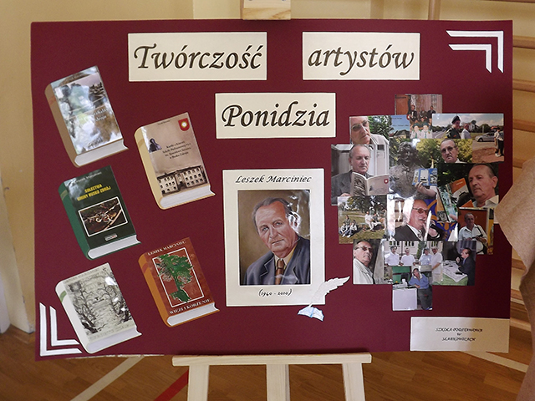
Powiatowy konkurs wiedzy o regionie
„Moje Ponidzie” - Rok 2012

Slide 37
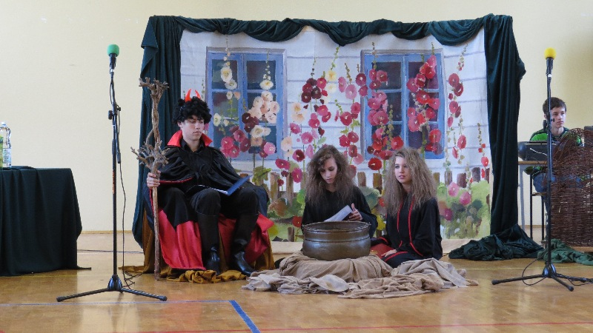
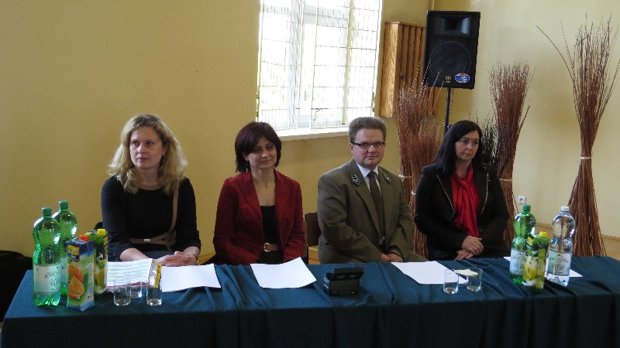
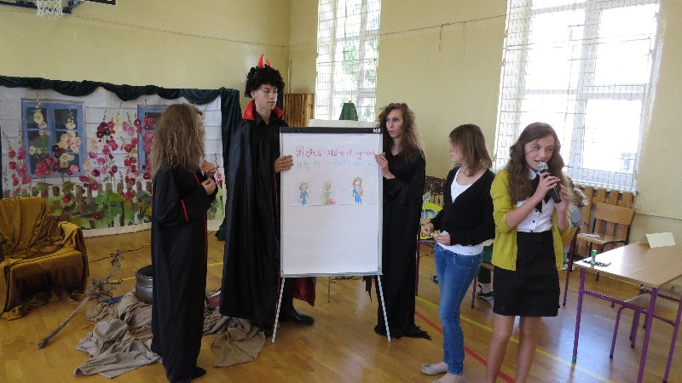
Powiatowy konkurs wiedzy o regionie
„Moje Ponidzie” - Rok 2013

Slide 38
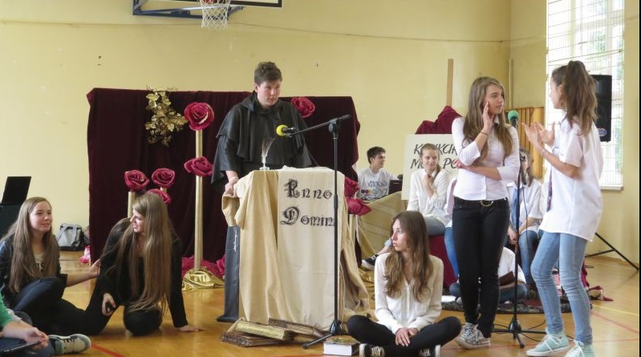
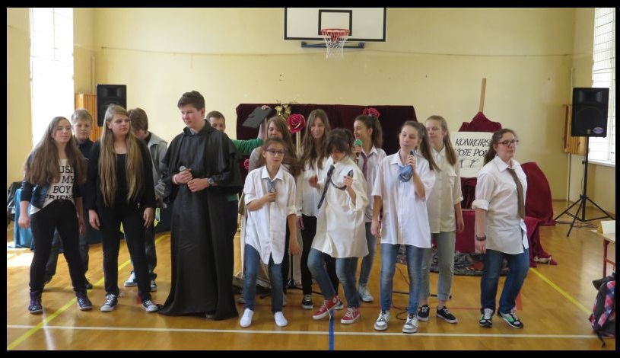
Powiatowy konkurs wiedzy o regionie
„Moje Ponidzie” - Rok 2014

Slide 39
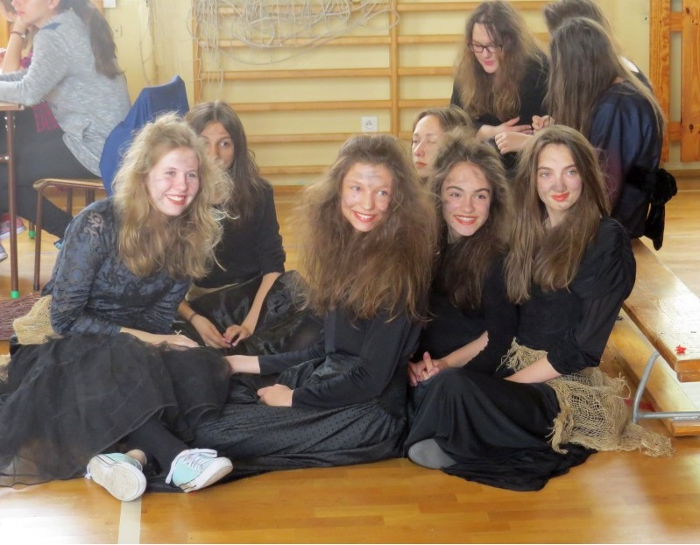
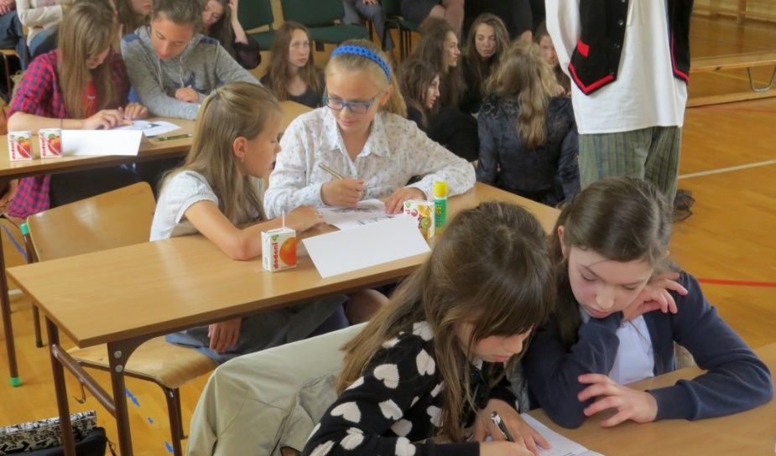
Powiatowy konkurs wiedzy o regionie
„Moje Ponidzie” - Rok 2015

Slide 40
Powiatowy konkurs wiedzy o regionie
„Moje Ponidzie” - Rok 2016

Slide 41
Powiatowy konkurs wiedzy o regionie
„Moje Ponidzie” - Rok 2017

Slide 42
KONKURS LITERACKI

Slide 43
Konkurs literacki I edycja - Rok 2013

Slide 44
Konkurs literacki II edycja - Rok 2014

Slide 45
Konkurs literacki III edycja - Rok 2015

Slide 46
Konkurs literacki IV edycja - Rok 2017

Slide 47
POWIATOWY KONKURS MITOLOGICZNY

Slide 48
Powiatowy Konkurs Mitologiczny –
Rok 2011

Slide 49
Powiatowy Konkurs Mitologiczny –
Rok 2012

Slide 50
Powiatowy Konkurs Mitologiczny –
Rok 2013

Slide 51
Powiatowy Konkurs Mitologiczny –
Rok 2014

Slide 52
Powiatowy Konkurs Mitologiczny –
Rok 2015

Slide 53
Powiatowy Konkurs Mitologiczny –
Rok 2016

Slide 54
Powiatowy Konkurs Mitologiczny –
Rok 2017

Slide 55
KONKURS
„EKOLOGIA NASZA PRZYSZŁOŚĆ”

Slide 56
Konkurs „Ekologia nasza przyszłość” –
2009 r.

Slide 57
WOJEWÓDZKI KONKURS MATEMATYCZNY DLA UCZNIÓW GIMNAZJÓW Z WOJEWÓDZTWA ŚWIĘTOKRZYSKIEGO

Slide 58
Wojewódzki Konkurs matematyczny dla uczniów gimnazjów z województwa świętokrzyskiego – w latach 2011-2012

Slide 59
BAZA OŚRODKA
Powierzchnia użytkowa obiektu wynosi 380m².
Budynek jest wolnostojący, trzy kondygnacyjny. Na parterze znajdują się pomieszczenia biurowe i sale dydaktyczne. Piętro I i II stanowi część hotelową - 20 miejsc noclegowych w pokojach jedno i dwuosobowych.
Wszystkie pokoje posiadają pełne wyposażenie RTV oraz dostęp do Internetu.

Slide 60
BAZA OŚRODKA

Slide 61
SALE DYDAKTYCZNE

Slide 62
BAZA HOTELOWA

Slide 63
BAZA HOTELOWA

Slide 64
BAZA HOTELOWA

Slide 65
BAZA HOTELOWA

Slide 66
GALERIA ZDJĘĆ

Slide 67
Wojewódzka Konferencja Szkolnictwa Zawodowego "Kształcenie zawodowe
w przestrzeni gospodarczej i społecznej - stan obecny i perspektywy"
z 26 lutego 2009 r.

Slide 68
Wojewódzka konferencja "Ryzyko dysleksji - wczesna pomoc i konsekwencje zaniedbań" - prowadzenie prof. zw. dr hab. Marta Bogdanowicz
(Uniwersytet Gdański)
oraz "Znaczenie świadomości fonologicznej w opanowaniu techniki czytania" z 30 kwietnia 2008 r., - prowadzenie dr Alicja Maurer (Uniwersytet Jagielloński)

Slide 69
Wojewódzka konferencja dla nauczycieli języka polskiego z 9 listopada 2009 r.,
prowadzący: prof. dr hab. Sławomir Jacek Żurek (Katolicki Uniwersytet Lubelski)

Slide 70
Wojewódzka konferencja dla nauczycieli języka polskiego z 23 lutego 2011 r.,
prowadzący: dr Marta Rusek (Uniwersytet Jagielloński)

Slide 71
Wojewódzka konferencja "Rola wartości w edukacji szkolnej" z 20 maja 2011 r. - prowadzenie Shelagh Moore, Dorota Kamińska, dr Karol Bidziński (Uniwersytet Humanistyczno-Przyrodniczy im. Jana Kochanowskiego w Kielcach)

Slide 72
Wojewódzka konferencja dla nauczycieli języka polskiego z 17 października 2011 r., prowadzący prof. dr hab. Sławomir Jacek Żurek (Katolicki Uniwersytet Lubelski)

Slide 73
Wojewódzka konferencja dla nauczycieli przyrody i biologii z 23 kwietnia 2012 r., prowadzący: prof. dr hab. Adam Jaworski (Uniwersytet Łódzki)

Slide 74
Konferencja dla dyrektorów szkół i placówek oświatowych
z 4 października 2013 r.,
- prowadzący: Jacek Rudnik (ekspert i konsultant Ministerstwa Edukacji Narodowej)

Slide 75
Konferencja Naukowa na temat rola nauczyciela w odkrywaniu potencjału ucznia z niepełnosprawnością – ku edukacji włączającej”.
z 18 listopada 2015 r.

Slide 76
Konferencja Wojewódzka pod patronatem Starosty Buskiego - ”Szkoła wolna od dopalaczy” z 25 listopada 2015 r.

Slide 77
Seminarium na temat: „Praktyka mediacji”
z 16 marca 2016 r.
-prowadzący: Jerzy Śliwa – Prezes Stowarzyszenia Mediatorów Polskich

Slide 78
Konferencja polonistyczna na temat: „Od obrazu do tekstu – kreowanie emocji
i intelektualizacja odbioru”
z 20 kwietnia 2016 r.
-prowadzący: Jolanta Żmuda – specjalista ds. żywienia i dietetyki, prelegentka Uniwersytetu Jagielońskiego w Kielcach

Slide 79
Konferencja polonistyczna na temat: „Od obrazu do tekstu – kreowanie emocji
i intelektualizacja odbioru"z 20 kwietnia 2016 r.
-prowadzący: Jolanta Żmuda – specjalista ds. żywienia i dietetyki, prelegentka Uniwersytetu Jana Kochanowskiego w Kielcach

Slide 80
Konferencja „Neurokolor w edukacji” z 12 czerwca 2017 r.
-prowadzący: Eliza Mazur

Slide 81
„Statuty szkół i przedszkoli – nowe czy znowelizowane” z 2 października 2017 r.
-prowadzący: Leszek Zaleśny

Slide 82
„Podatek Vat w JST i jednostkach podległych ”
z 15-16 stycznia 2018 r.
-prowadzący: Ewa Gogolińska

Slide 83
„Zmiany w statusie nauczyciela w roku 2018” z 5 marca 2018 r.
-prowadzący: Leszek Zaleśny

Slide 84
Warsztaty artystyczne

Slide 85
Projekt „Kompetentny nauczyciel wyzwaniem XXI wieku”
Warsztaty plastyczne

Slide 86
Projekt „Kompetentny nauczyciel wyzwaniem XXI wieku”
Warsztaty plastyczne

Slide 87
Warsztaty artystyczne

Slide 88
DZIĘKUJEMY ZA UWAGĘ,
SERDECZNIE ZAPRASZAMY
DO SKORZYSTANIA Z NASZEJ OFERTY!
ADRES:
PODiDN
Busko-Zdrój
al. Mickiewicza 21
28-100 Busko-Zdrój
TEL.
(41) 378 18 56
FAX
(41) 378 54 04
WWW:
www.podidnbusko.pl
E-MAIL:
podidn@busko.internetdsl.pl

